Slide 1
Novas implemenações
Organização de todos os melhores algoritmos já executados até o momento

Slide 2
REAL1
REAL2
AGEO2real1 igor | AGEO2real1 porcentagem | AGEO2real2 igor | AGEO2real2 porcentagem | AGEO2real2 normal
Aceita uma só perturbação da população inteira | Aceita uma só perturbação da população inteira | Aceita P perturbações (1 por variável) | Aceita P perturbações (1 por variável) | Aceita P perturbações (1 por variável)
tuning de std | tuning de p | 1 das perturbações é uniforme entre os limites | 1 das perturbações é uniforme entre os limites | 1 das perturbações é uniforme entre os limites
 |  | sigmas = {10, 1, 0.1, 0.01, 0.001} | porcents = {10, 1, 0.1, 0.01, 0.001} | sigmas = {10, 1, 0.1, 0.01, 0.001}

Slide 3
DÚVIDAS INICIAIS
avaliação por NFOB vs. avaliação por iteração?
Algoritmos diferem na quantidade de NFOBs por iteração
NFOB, NFE (Number of function evalations), NFO?
Perturbar só algumas variáveis, não todas

Slide 4
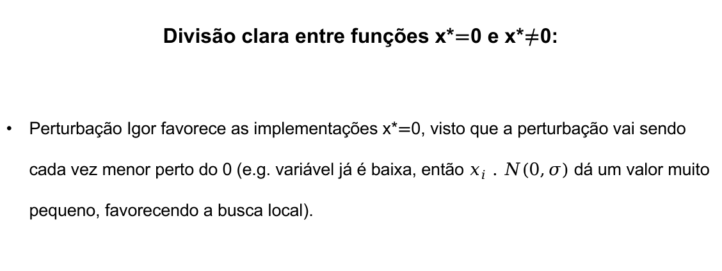
PONTO CHAVE
Divisão clara entre funções x*$=$0 e x*$≠$0:
Perturbação Igor favorece as implementações x*$=$0, visto que a perturbação vai sendo cada vez menor perto do 0 (e.g. variável já é baixa, então $x_{i} . N(0,σ)$ dá um valor muito pequeno, favorecendo a busca local).

Slide 5
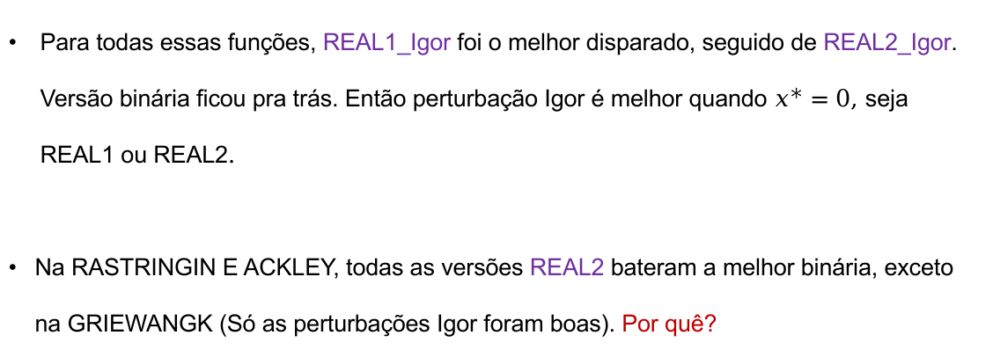
Funções onde $x^{∗}=0$(GRIEWANGK, RASTRINGIN, ACKLEY)
Para todas essas funções, REAL1_Igor foi o melhor disparado, seguido de REAL2_Igor. Versão binária ficou pra trás. Então perturbação Igor é melhor quando $x^{∗}=0$, seja REAL1 ou REAL2.
Na RASTRINGIN E ACKLEY, todas as versões REAL2 bateram a melhor binária, exceto na GRIEWANGK (Só as perturbações Igor foram boas). Por quê?

Slide 6
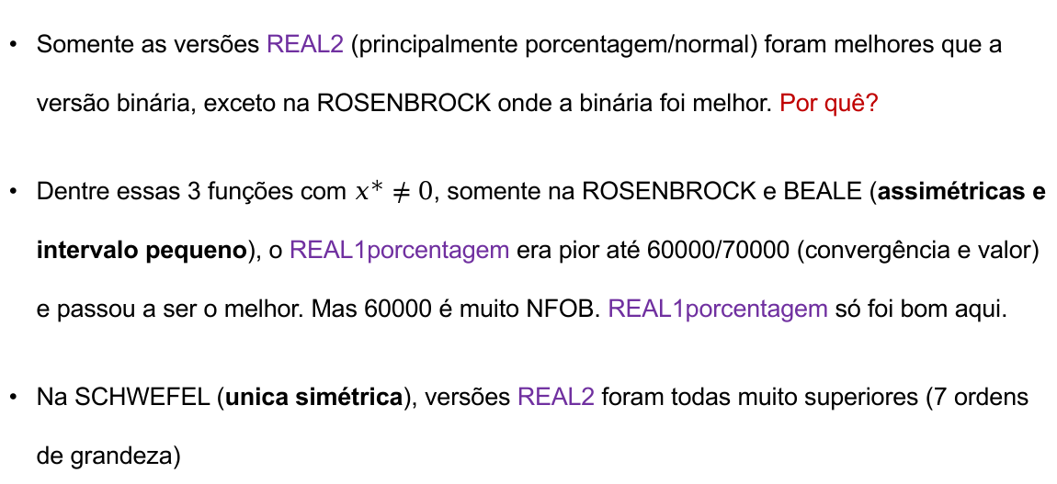
Funções onde $x^{∗}≠0$(ROSENBROCK, SCHWEFEL E BEALE)
Somente as versões REAL2 (principalmente porcentagem/normal) foram melhores que a versão binária, exceto na ROSENBROCK onde a binária foi melhor. Por quê?
Dentre essas 3 funções com $x^{∗}≠0$, somente na ROSENBROCK e BEALE (assimétricas e intervalo pequeno), o REAL1porcentagem era pior até 60000/70000 (convergência e valor) e passou a ser o melhor. Mas 60000 é muito NFOB. REAL1porcentagem só foi bom aqui.
Na SCHWEFEL (unica simétrica), versões REAL2 foram todas muito superiores (7 ordens de grandeza)

Slide 7
Conclusões:
Para todas funções, as versões REAL2 tiveram as melhores convergências. Porém, valor estagnou desde 20000. (sugestão: quando a solução não melhorar em x iterações, reinicia o algoritmo ou o valor de tau)
Nas REAL2, a perturbação porcentagem foi igual ou melhor do que a perturbação normal. Isso pode se dar porque a porcentagem faz menores perturbações onde o intervalo é pequeno (ROS que é 4,096)

Slide 8
Conclusões:
Na SCHWEFEL, versões REAL2 tiveram ordem de grandeza de 7, na RASTRINGIN ordem 5 e na ACKLEY 3. Já na ROSENBROCK e GRIEWANGK, as versões REAL2 perderam pra binária por pouco
Versões REAL1 foram sempre as piores em valor e convergência, exceto as com perturbação Igor nas funções x*=0. As versões com perturbação porcentagem passou todas as outras a partir de aproximadamente 60000 na ROS e BEA (mas vale a pena?)
Perturbação Igor só foi boa porque deu coincidência, então poderia ser desclassificada?

